Slide 1
Муниципальное бюджетное дошкольное образовательное учреждение «Детский сад № 71 «Антошка»
«Развитие музыкальных способностей детей старшего дошкольного возраста посредством применения ИКТ на музыкальных занятиях»
Дозморова Ольга Дмитриевна музыкальный руководитель
Норильск, 2022 год

Slide 2
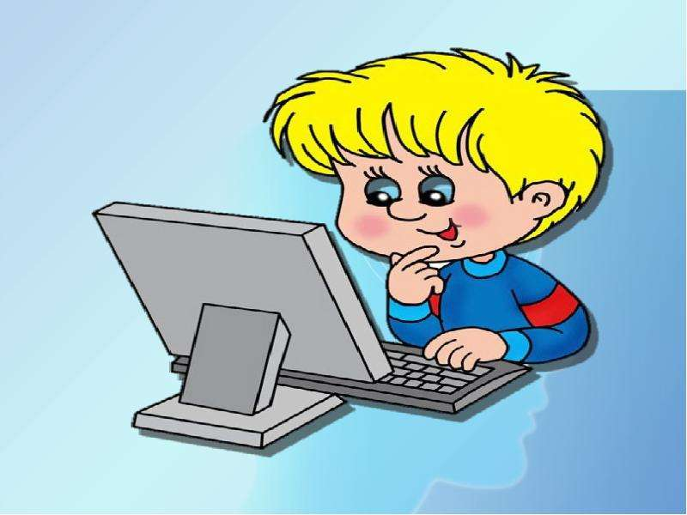
1
4
ПРЕИМУЩЕСТВА ИКТ
133
Развивается исследовательское мышление
3
1
Компьютер является отличным средством для решения задач обучения
2
Ярко образно преподносится новый материал
1
1
Информация на экране в игровой форме
вызывает у детей огромный интерес

Slide 3
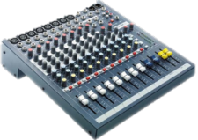
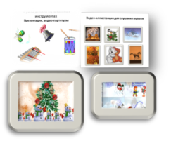
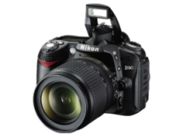
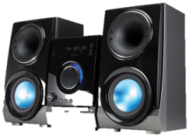
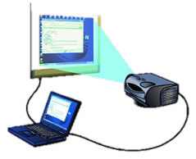
Средства ИКТ, применяемые в детском саду

Slide 4
С помощью ИКТ реализуются
следующие задачи:
Обогащаются методические возможности муз занятий,
придать им современный уровень с учетом ФГОС;
Активизируется творческий потенциал ребенка;
Развивается и воспитывается интерес к
музыкальной культуре;
Формируется духовный мир ребенка;
Развиваются интегративные качества дошкольника.

Slide 5
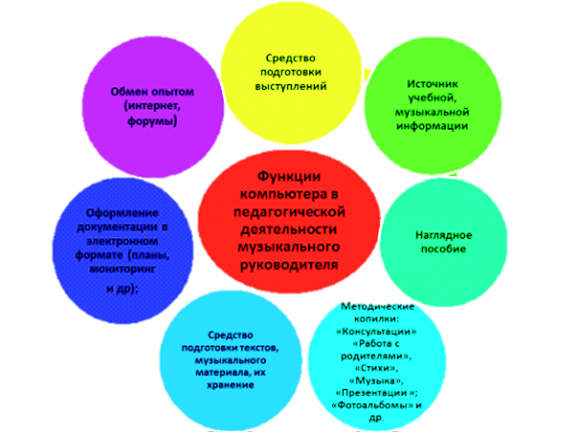

Slide 6
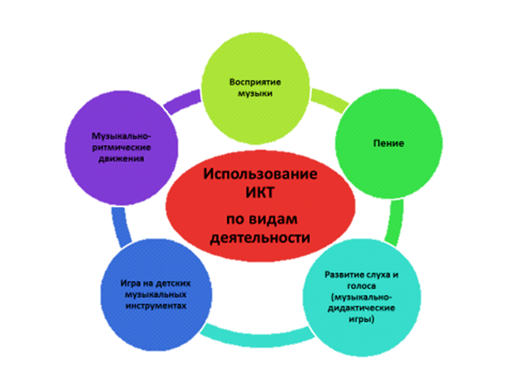

Slide 7
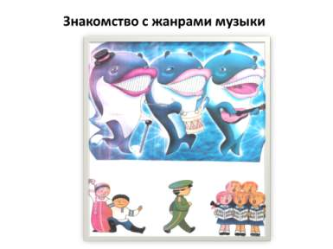
ВОСПРИЯТИЕ МУЗЫКИ

Slide 8
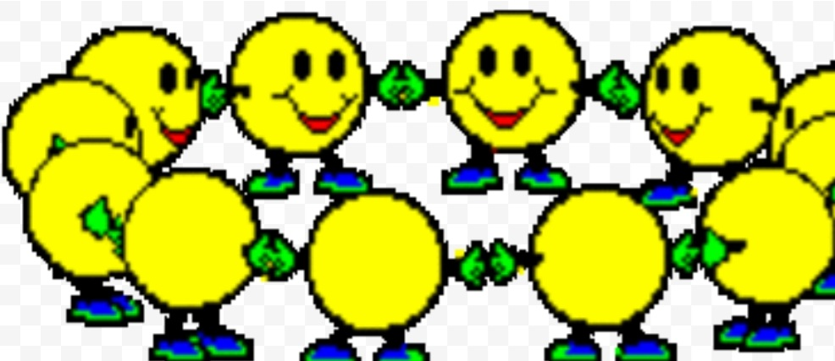
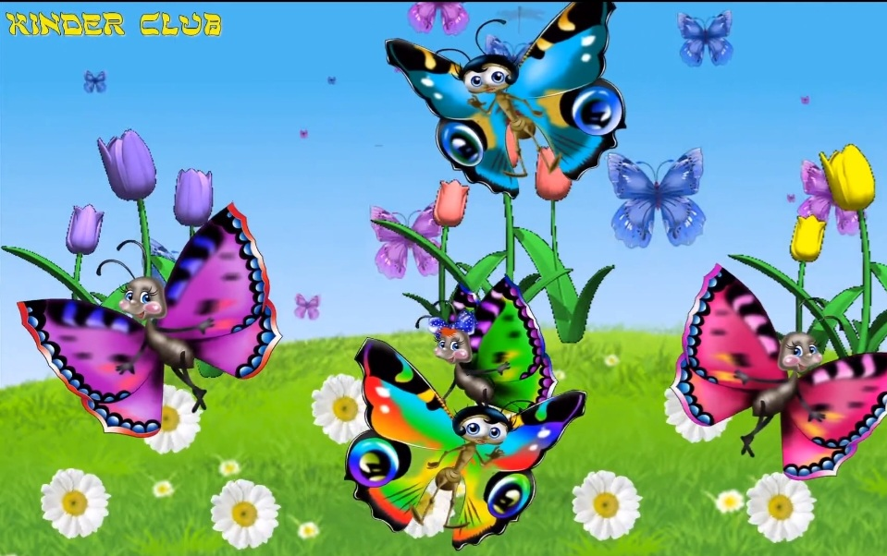
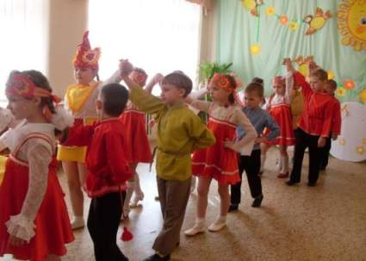
Музыкально – ритмические движения
анимация
видеоролики
Схемы, таблицы
фото

Slide 9
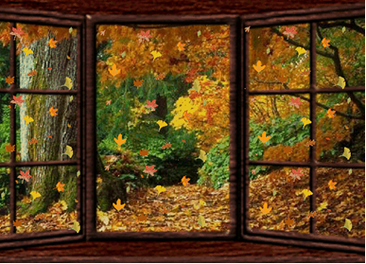
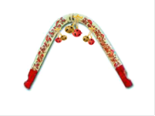
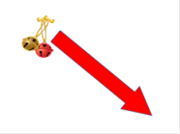
П Е Н И Е
Анимационный фон
Мнемотехника

Slide 10
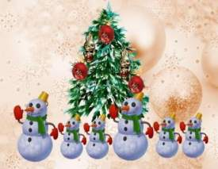
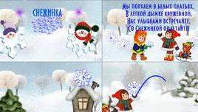
Музыкально – дидактические игры
Модели на развитие
звуковысотного слуха
Модели на развитие
ритмического слуха
Презентации для развития голоса

Slide 11
ИГРА НА ДЕТСКИХ
МУЗЫКАЛЬНЫХ ИНСТРУМЕНТАХ

Slide 13
СПАСИБО
ЗА
ВНИМАНИЕ

